Slide 1
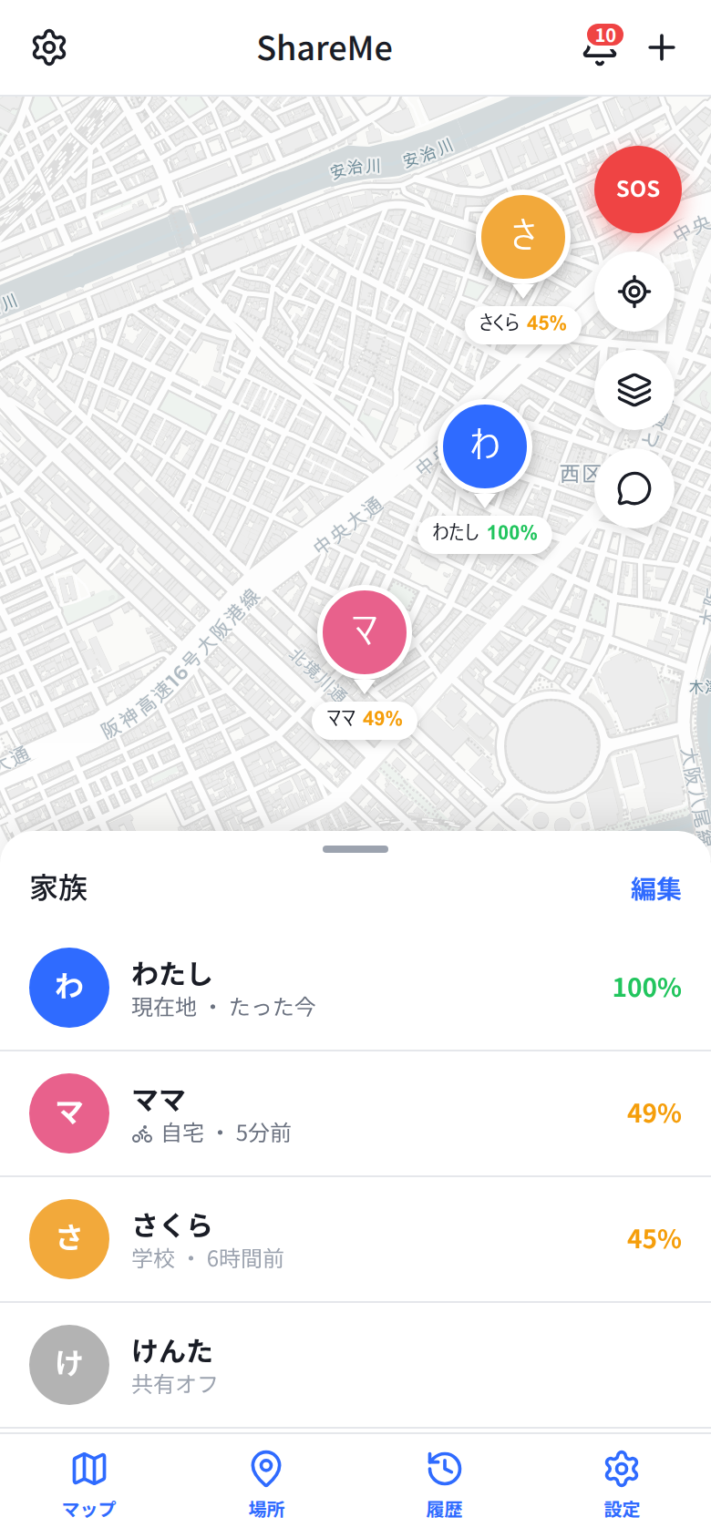
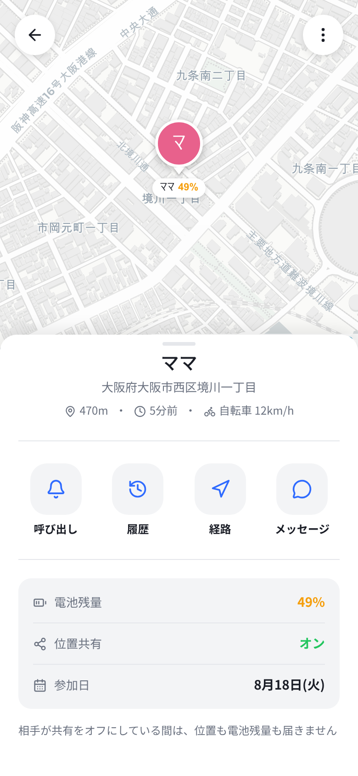
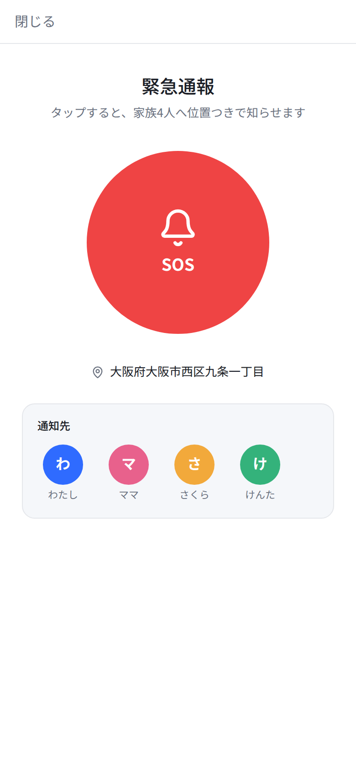
I
0002
99－
Shareme（シェアミー）
顔写真
【カタカナ表記】
使える技術
【自分が使える技術】
例：Java 21 ／ Spring Boot 3
React 19 ／ PostgreSQL
Leaflet ／ Git・GitHub
【氏 名】
【学科・コース・学年】
【志望職種】
「無事に着いた」が、すぐ伝わる。
家族や友人と位置を共有するWebアプリです。誰か一人が動くと、家族全員の地図がその場で書き換わります。技術的な見どころはWebSocket（STOMP）によるリアルタイム更新。書き込みはREST、配信だけをWebSocketに任せ、更新の経路が二重にならない設計にしました。SOS発信・呼び出し・トークまで実装しています。
この作品での担当
マップ ／ メンバー詳細 ／ SOS発信
私の担当：【担当した箇所】
【何をどう作ったかを2行くらいで。使った技術の名前を必ず入れる】
技術的な工夫
・書き込みは REST、配信だけ WebSocket。更新の経路が二重にならない設計にしました。
・スキーマは Flyway で管理し、エンティティとテーブルがずれたら起動時に検知。
UFOチーム（5名） KERUNG SAJAN・陈 锦峰：フロントエンド／宮道 一輝・古賀 陸：バックエンド
I
0002
99－
Shareme（シェアミー）
顔写真
【カタカナ表記】
使える技術
【自分が使える技術】
例：Java 21 ／ Spring Boot 3
React 19 ／ PostgreSQL
Leaflet ／ Git・GitHub
【氏 名】
【学科・コース・学年】
【志望職種】
「無事に着いた」が、すぐ伝わる。
家族や友人と位置を共有するWebアプリです。誰か一人が動くと、家族全員の地図がその場で書き換わります。技術的な見どころはWebSocket（STOMP）によるリアルタイム更新。書き込みはREST、配信だけをWebSocketに任せ、更新の経路が二重にならない設計にしました。SOS発信・呼び出し・トークまで実装しています。
この作品での担当
マップ ／ メンバー詳細 ／ SOS発信
私の担当：【担当した箇所】
【何をどう作ったかを2行くらいで。使った技術の名前を必ず入れる】
技術的な工夫
・書き込みは REST、配信だけ WebSocket。更新の経路が二重にならない設計にしました。
・スキーマは Flyway で管理し、エンティティとテーブルがずれたら起動時に検知。
UFOチーム（5名） KERUNG SAJAN・陈 锦峰：フロントエンド／宮道 一輝・古賀 陸：バックエンド
27
28
29
30
卒
卒
卒
卒
石志 太郎

